Slide 1














Sentiment Analysis of IMDB Movie Reviews

Slide 2
Project Overview
Ziel:
Klassifizieren von Film-Reviews in positiv oder negativ
Algorithmen:
Classic Machine Learning (Naive Bayes)
Deep Learning (LSTM)

Slide 3
Dataset description
Balanced:
50% positive 50% negative
Datensatz beinhaltet 50.000 reviews die als positiv oder negativ beschriftet sind
01.
Unterschiedliche Länge von reviews
02.

Slide 4
Anwendungsfälle
Market Research: Unternehmen können Meinung gegenüber ihrer Marke analysieren um bessere Marketingstrategien und Produkte zu entwickeln
Content Moderation: Social Media können ähnliche Modelle benutzen um Inhalte zu filtern oder priorisieren um user experience zu verbessern

Slide 5
Naive Bayes
Preprocessing:
Umwandlung von Text in TF-IDF Vektoren
Wichtige Wörter(5000) werden identifiziert und numerisch dargestellt
Training:
Multinomial Naive Bayes: betrachted Wahrscheinlichkeiten einzelner Wörter
klassifiziert in positiv oder negativ

Slide 6
LSTM
Preprocessing:
Tokenisierung: wandelt jedes Wort in eine Zahl um, basierend auf den häufigsten 5.000 Wörtern
Padding und truncation
Model Structure:
Embedding layer: bildet Beziehungen zwischen Wörter ab
2 Stacked LSTM layers: erfassen komplexe Abhängigkeiten
Dense Layer mit Sigmoid: gibt Wahrscheinlichkeit für positive oder negative Sentiment

Slide 7
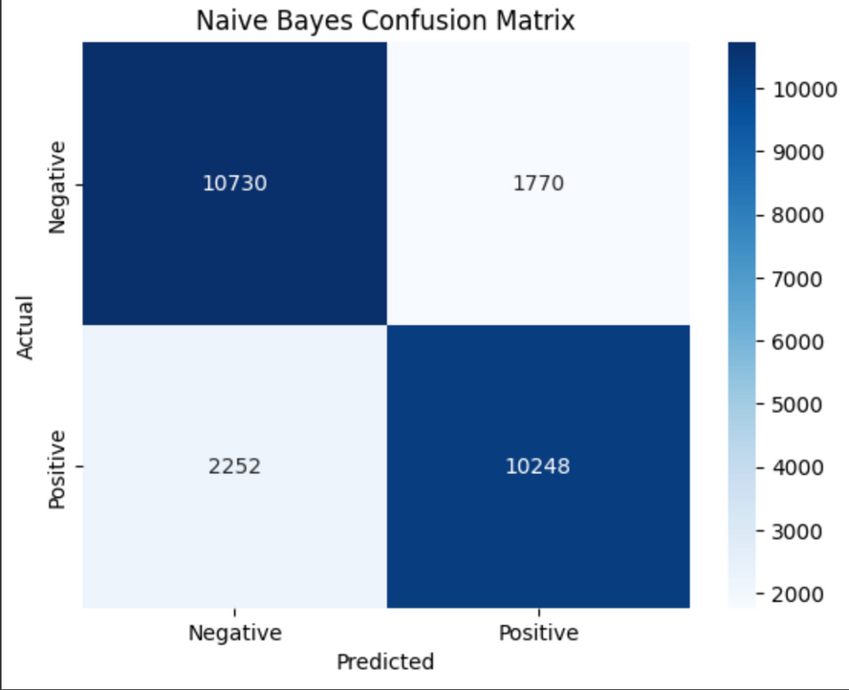
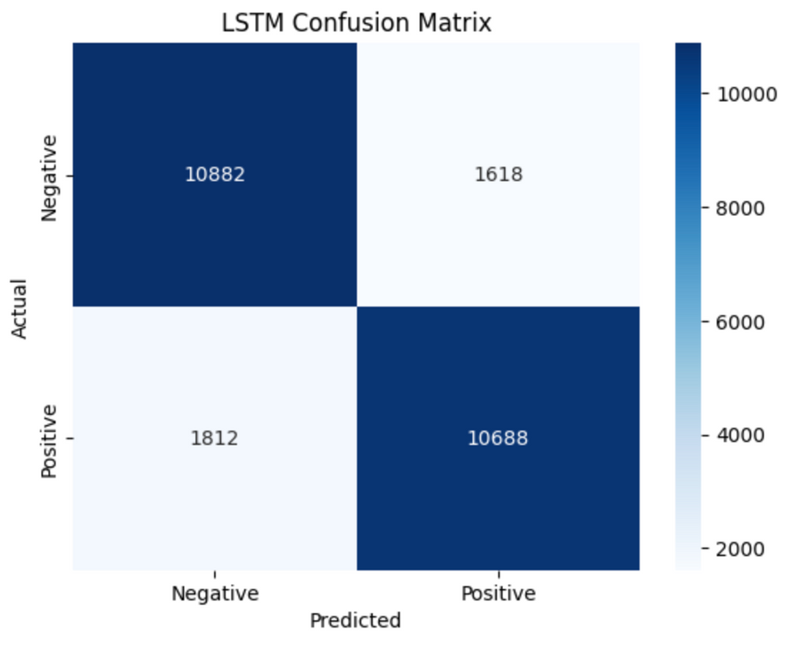
Confusion Matrix
Naive Bayes zeigt höhere False Negatives im Vergleich zu LSTM, was darauf hindeutet, dass LSTM den Kontext besser erfassen kann

Slide 8
Challenges and Solutions
Unterschiedliche Textlänge
Problem: Textlänge der reviews sehr unterschiedlich
LSTM Modelle benötigen fixe Input-Länge
Lösung: Padding und Truncation um jede Review auf eine Länge zu standardisieren (200)

Slide 9
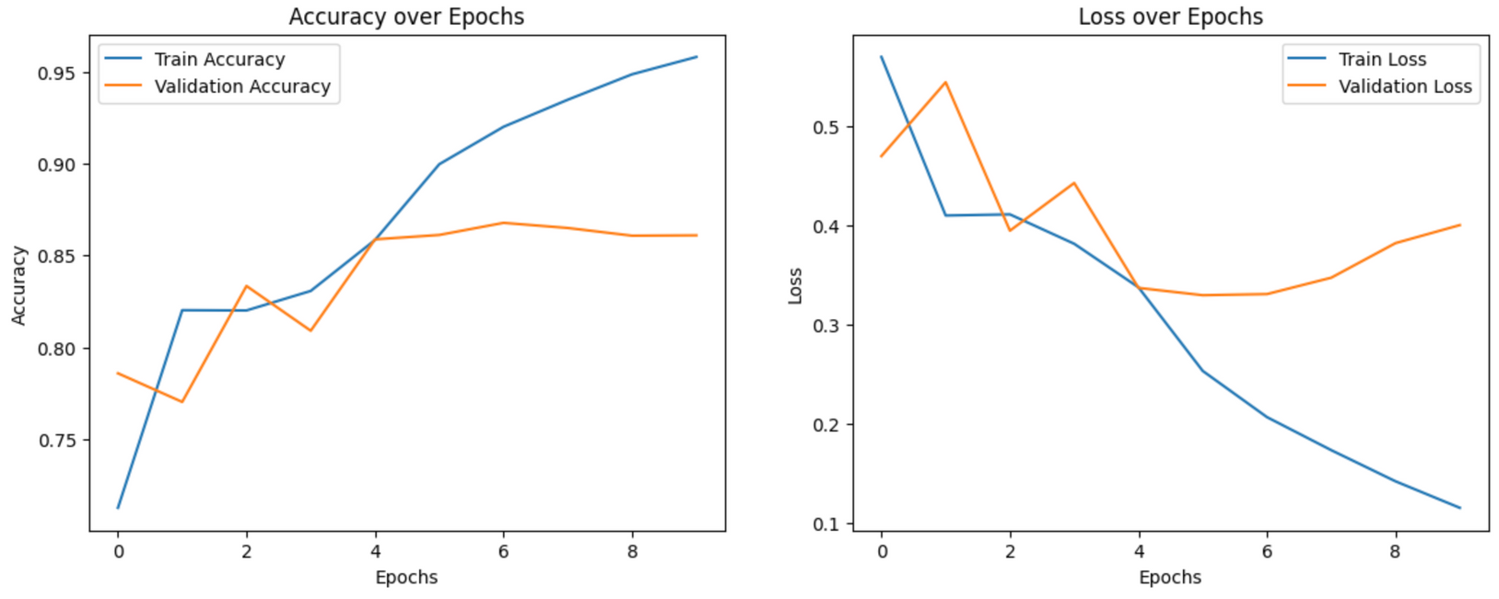
Challenges and Solutions
2. Overfitting LSTM
Model zeigte Anzeichen von Overfitting. Training loss sinkt wobei validation loss steigt

Slide 10
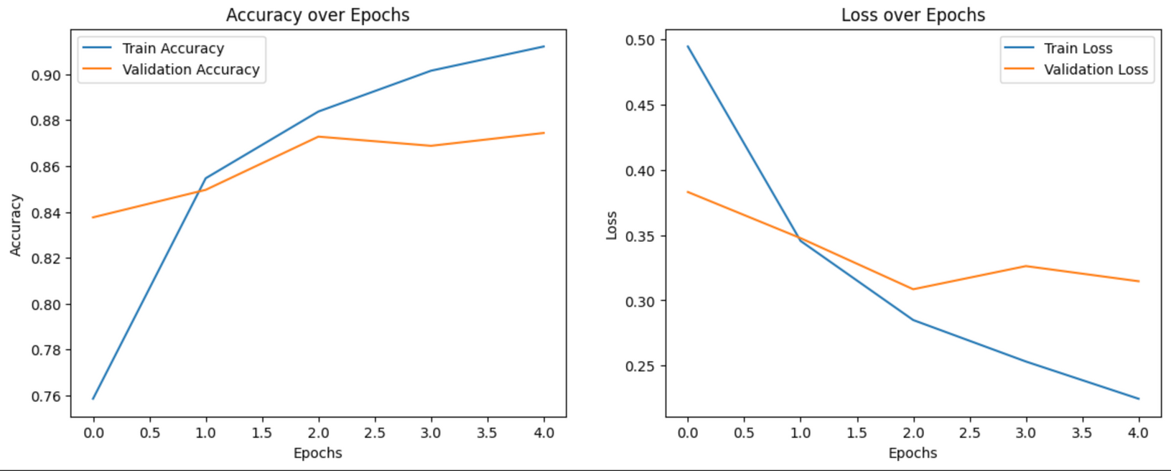
Challenges and Solutions
2. Overfitting Solution
Erhöhung von dropout rate, die zufällige Neuronen während des Trainings deaktiviert
Implementierung von EarlyStopping, um das Training zu stoppen, wenn sich validation loss nicht mehr verbessert

Slide 11
Model Comparison
Naive Bayes:
Vorteile: einfach und schnell, benötigt weniger Daten
Nachteile: eingeschränkt im Umgang mit Kontext.
LSTM:
Vorteile: gut im Umgang mit Kontext und sequenziellen Daten
Nachteile: benötigt große menge an Daten, rechenintensiv

Slide 12
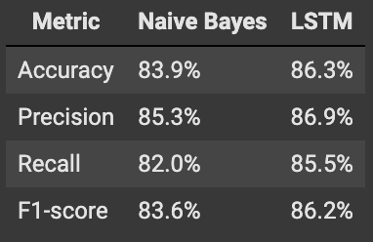
Model evaluation
Metrics table for models

